Slide 1












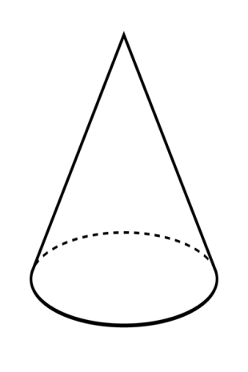
Welcome
To
Math Class

Slide 2

শিক্ষক পরিচিতি
ছবি
দল নং- ০৫
আইডি নং ০১ ,০৩,০৫,১০,১৪
সবাইকে শুভেচছা

Slide 3
পাঠ পরিচিতি
বিষয়ঃ গণিত
অধ্যায়ঃ দ্বিতীয়
শ্রেণিঃ৯ম
সময়ঃ৫০ মিনিট
তারিখঃ১২/১২/২০১৩

Slide 4
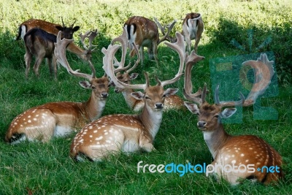
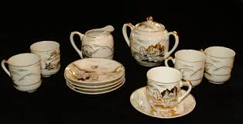
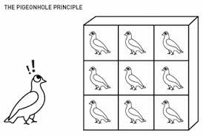
হরিনের দল
কাপ পিরিচ এর ছবি
এক খাচা কবুতর
উপরের চিত্রগুলো লক্ষ কর

Slide 5
সেট (SET )
শিখন ফল
সেট কি তা জানতে পারবে এবং প্রতিকের সাহাযে প্রকাশ করতে পারবে
সেট প্রকাশের পদ্ধতি বর্ণনা করতে পারবে।

Slide 6

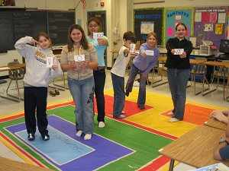




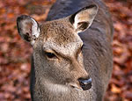




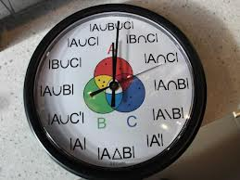


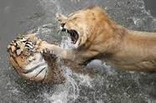

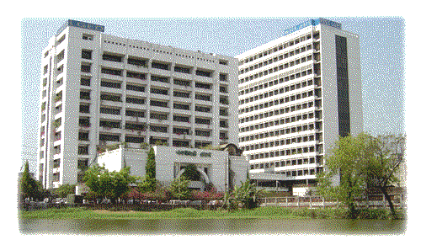
উপরের চিএ গুলো লক্ষ কর ।

Slide 7
একক কাজ
# সেট কি? সেট কে কি দ্বারা প্রকাশ করা যায় ?
#সেট এর উপাদান গুলোকে কি দিয়ে প্রকাশ করা যায়?
# বিভিন্ন প্রকার সেট এর প্রতীক লিখ ।

Slide 8
সেটঃ বাস্তব বা চিন্তা জগতের সু-সংগায়িত বস্তুর সমাবেশ বা সংগ্রহ কে সেট বলে।
সেটের প্রকাশঃ সেটকে সাধারণত ইংরেজি বর্ণমালার বড় হাতের অক্ষর A,B,C……….X,Y,Z দ্বারা প্রকাশ করা হয়।

Slide 9
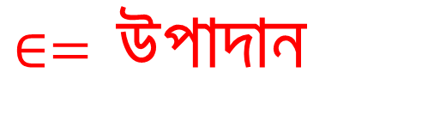
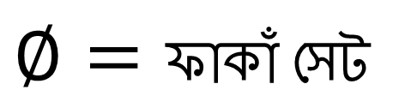


সেটের উপাদানঃ সেটের উপাদানকে ইংরেজি বর্ণমালার ছোট হাতের অক্ষর a,b,c,…………x,y,zইত্যাদি দ্বারা প্রকাশ করা হয়।
সেটের প্রতিকঃ সেট কে বিভিন্ন প্রতিকের সাহাযেযপ্রকাশ করা যায়।যথাঃ
$∈=$উপাদান
$∩$ =ছেদ সেট
$$∅=ফাকাঁ সেট$$
$∪$=সার্বিক বা সংযোগ সেট

Slide 10
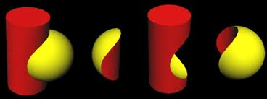

Slide 11
দলীয় কাজ
# A={3,6,9,12} সেটটিকে সেট গঠণ পদ্ধতিতে প্রকাশ কর।
#P={x:x পূর্ণসংখ্যা এবংx3≤27} সেটটিকে তালিকাপদ্ধতিতে প্রকাশ কর।

Slide 12
A={x:x,3 এর গুণিতক এবং x≤12} .
সমাধান
P={1,2,3}

Slide 13
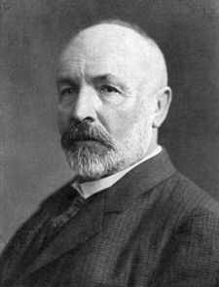

র্জামান
মৃতঃ১৯১৮
জন্ম১৮৪৪
গণিতবিদ

Slide 14
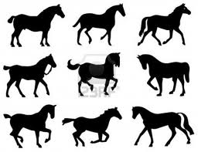
মূল্যায়ন
এই ব্যক্তির নাম কি?
এই ছবি থেকে কি ধারনা কর?

Slide 15

বাড়ীর কাজ
১।তোমাদের বাসায় ব্যবহার কৃত ১০টি সেটের নাম লিখ।
২।{x $∈N:x,42$ এর গুণনীয়ক এবং 6 এর গুণিতক} এই সেটিকে তালিকা পদ্ধতিতে প্রকাশ কর।

Slide 16


T
H
A
N
K
Y
O
U

